Slide 1
Δευτερεύοντα Στοιχεία Τριγώνου
Σε αντίθεση με τα κύρια (πλευρές-γωνίες), το τρίγωνο εξακολουθεί να υφίσταται και χωρίς τα δευτερεύοντα στοιχεία! Είναι βοηθητικά!!!
3 Ευθύγραμμα Τμήματα
Κάθετα
Πλευρές
Γωνίες
Μέσο πλευράς
(δύο ίσα τμήματα)
Μισό γωνίας
(δύο ίσες γωνίες)
Απόσταση κορυφής από πλευρά (σημείου-ευθεία)

Slide 2
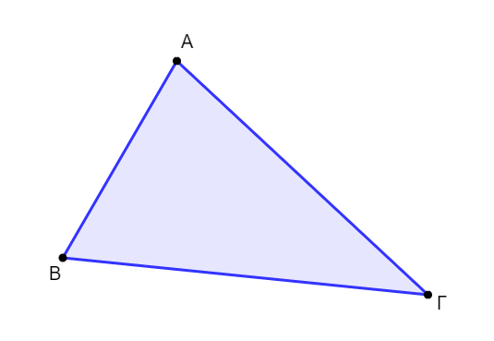
1. Διάμεσος (πλευρά)
(α) Βρίσκω το μέσο Μ της ΒΓ (Μ: σημείο!)
(β) Κατασκευάζω το ευθύγραμμο τμήμα ΑΜ, με άκρα την κορυφή του τριγώνου (Α) και το μέσο (Μ) της απέναντι πλευράς!
Διάμεσος του τριγώνου (ΑΜ):=
Το ευθύγραμμο τμήμα που ενώνει μία κορυφή του τριγώνου με το μέσο της απέναντι πλευράς
Μ
ΑΜ: Διάμεσος $⇔ ΒΜ=ΜΓ=\frac{ΒΓ}{2}$
ΒΓ=10cm, ΑΜ: Διάμεσος. Να βρείτε το (ΜΓ)
ΑΜ: διάμεσος $⇒ ΜΓ=\frac{ΒΓ}{2}=\frac{10}{2}$=5cm

Slide 3
2. Διχοτόμος (γωνία)
(α) Βρίσκω τη διχοτόμο της γωνίας Α (Διχοτόμος γωνίας: ευθεία)
(β) Βρίσκω το σημείο τομής Δ της διχοτόμου της Α με την απέναντι πλευρά
(γ) Κατασκευάζω το ευθύγραμμο τμήμα ΑΔ, με άκρα την κορυφή του τριγώνου (Α) και το σημείο Δ της απέναντι πλευράς!
ε
1
2
Διχοτόμος του τριγώνου (ΑΔ):=
Το ευθύγραμμο τμήμα που διχοτομεί μια γωνία του τριγώνου, έχει αρχή την κορυφή της γωνίας και καταλήγει στην απέναντι πλευρά
Δ
Α₁=42°, ΑΔ: Διχοτόμος. Να βρείτε τη γωνία Α₂
ΑΔ: διχοτόμος $⇒\text{Α}\text{2}$=$\text{Α}\text{1} \text{=} \text{42°}$
ΑΔ: Διχοτόμος $⇔ Β\hat{Α}Δ=Δ\hat{Α}Γ=\frac{Β\hat{Α}Γ}{2}$

Slide 4
3. Ύψος (απόσταση)
(α) Κατασκευάζω την κάθετη ευθεία στην πλευρά ΒΓ, η οποία διέρχεται από την κορυφή Α (Κάθετη: ευθεία!)
(β) Βρίσκω το σημείο τομής Δ της κάθετης με την απέναντι πλευρά
(γ) Κατασκευάζω το ευθύγραμμο τμήμα ΑΔ, με άκρα την κορυφή του τριγώνου (Α) και το σημείο Δ της απέναντι πλευράς!
ε
1
Ύψος του τριγώνου (ΑΔ):=
Το κάθετο ευθύγραμμο τμήμα που έχει αρχή μια κορυφή του τριγώνου και καταλήγει στην απέναντι πλευρά
Δ
ΑΔ: Ύψος. Να βρείτε τη γωνία Δ₁
ΑΔ: ύψος $⇒Δ\text{1} \text{=}\text{ 90}\text{°}$
ΑΔ: ύψος $⇔ Β\hat{Δ}Α=Γ\hat{Δ}Α=90°$
$⇔ ΑΔ⊥ΒΓ$

Slide 5
Διάμεσος
Ξεκινώντας από την κάθε κορυφή (3) και καταλήγοντας στο μέσο της απέναντι πλευράς (3) μπορώ να κατασκευάσω σε κάθε τρίγωνο…
Λ
Κ
Σ
3 Διαμέσους!!!
Μ
Κέντρο Βάρους (Σ): Το Σημείο Τομής των τριών Διαμέσων

Slide 6
Διχοτόμος
Ξεκινώντας από την κάθε κορυφή (3) ενός τριγώνου και κατασκευάζοντας τη διχοτόμο της κάθε γωνίας (3), μπορώ να κατασκευάσω σε κάθε τρίγωνο…
Ζ
Ε
Σ
3 Διχοτόμους!!!
Δ
Έγκεντρο(Σ): Το Σημείο Τομής των τριών Διχοτόμων

Slide 7
Ύψος
Ξεκινώντας από την κάθε κορυφή (3) ενός τριγώνου και κατασκευάζοντας το ύψος του, μπορώ να κατασκευάσω σε κάθε τρίγωνο…
Ε
Ζ
Σ
3 Ύψη!!!
Δ
Ορθόκεντρο (Σ): Το Σημείο Τομής των τριών Υψών

Slide 8
Geogebra…
Σε όλα τα τρίγωνα;;;

